Slide 1
Рефлексия как этап современного урока в условиях ФГОС
Подготовила
учитель начальных классов
МБ ОУ Починковской СОШ
Юченкова Ирина Александровна

Slide 2
А что же такое рефлексия?
от лат. reflexio – обращение назад
размышление о своем внутреннем состоянии, самопознание (Словарь иностранных слов)
самоанализ (Толковый словарь русского языка)
в современной педагогике под рефлексией понимают этап урока, в ходе которого учащиеся самостоятельно оценивают своё состояние, свои эмоции, результаты своей деятельности.

Slide 3
Для чего нужна рефлексия?
Если ребёнок понимает:
ради чего он изучает данную тему, как она ему пригодится в будущем;
какие цели должны быть достигнуты именно на этом уроке;
какой вклад в общее дело он может внести;
может ли он адекватно оценивать свой труд и работу своих одноклассников,
…то процесс обучения становится намного интереснее и легче как для ученика, так и для учителя.

Slide 4
Виды рефлексии
по содержанию
по форме деятельности
по цели
символическая устная
письменная
Рефлексия настроения и эмоционального состояния
Рефлексия деятельности
Рефлексия содержания материала
коллективная
групповая
фронтальная

Slide 5
Рефлексия настроения и эмоционального состояния
Карточки с изображением лица (грустного, веселого); показ большого пальца вверх или вниз, разноцветные карточки, изображения, изображающие спектр эмоций
«Солнышко» – мне всё удалось, «солнышко и тучка» – мне не всё удалось, «тучка» – у меня ничего не получилось.
«Радостный гномик» – всё хорошо, «грустный гномик» – грустно.
«Светофор» цветовое изображение настроения

Slide 6
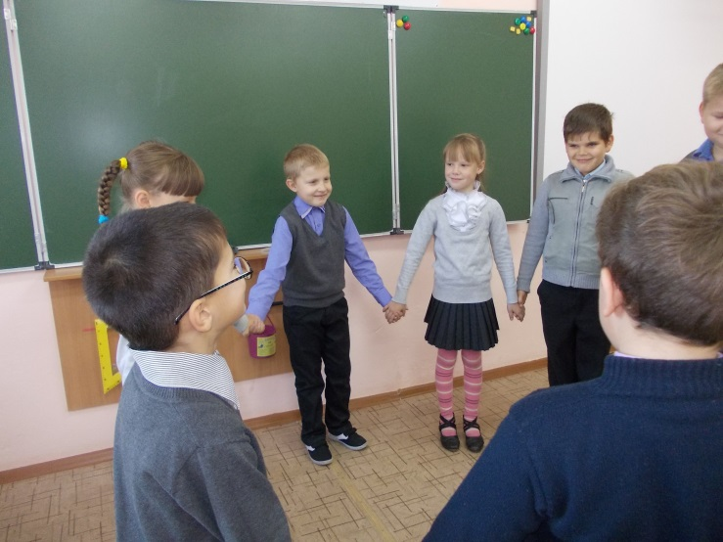
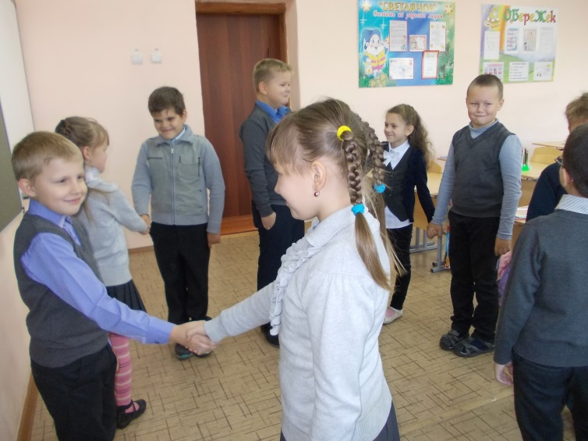
В начале урока эмоциональную рефлексию проводят ради установления контакта с классом.
-поставить музыку (подобрав мотив, согласующийся с темой), процитировать классика, зачитать эмоциональное стихотворение.
-использовать рефлексивный круг

Slide 7
Рефлексия деятельности
Данный вид рефлексии удобнее применять при проверке домашних заданий, на этапе закрепления материала, при защите проектов. Он помогает ученикам осмыслить виды и способы работы, проанализировать свою активность и, конечно, выявить пробелы.

Slide 8
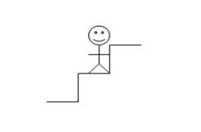
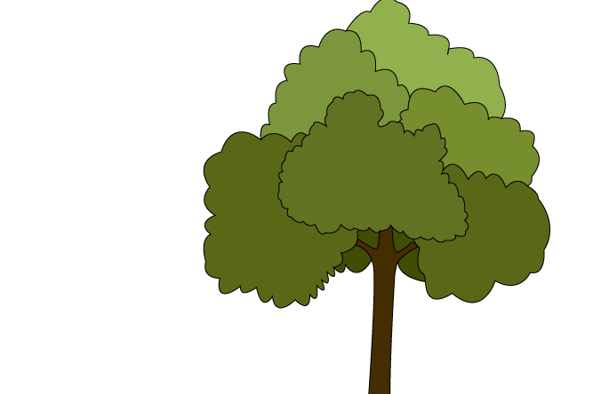
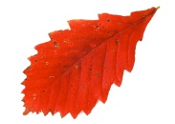
Рефлексия деятельности
«Лесенка успеха» – нижняя ступенька – у меня ничего не получилось; средняя ступенька– у меня были проблемы; верхняя ступенька– мне всё удалось.
«Дерево успеха» – зелёный лист – нет ошибок, жёлтый лист – 1 ошибка, красный лист – 2-3 ошибки.
Всё сделал правильно
Встретились трудности
Сделал много ошибок

Slide 9
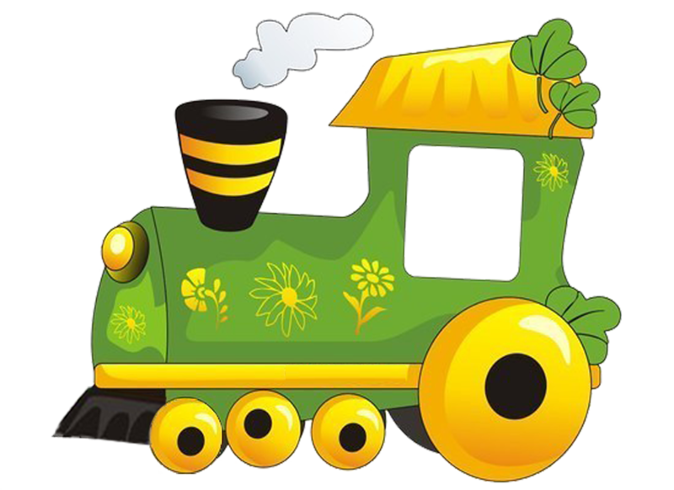
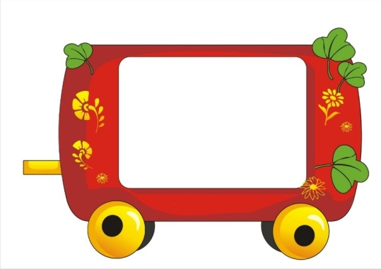
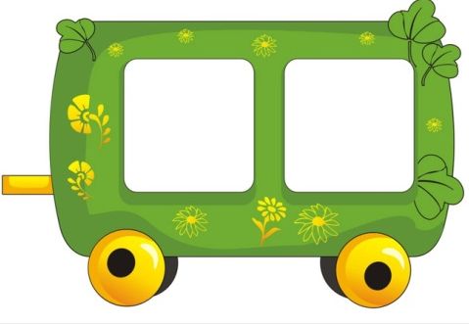
Рефлексия деятельности
«Поезд»
Каждый вагончик соответствует определенному заданию. Предложите своим ученикам посадить человечков (животных, оставить жетончик) в тот вагончик, задание которого выполнилось легко, быстро и правильно.

Slide 10
Рефлексия деятельности
«Пантомима»
Учащиеся пантомимой должны показать результаты своей работы. Например, руки вверх – довольны, голова вниз – не довольны, закрыть лицо руками – безразлично.
В письменных работах можно использовать и такой вид рефлексии, когда ребёнок не поднимает какой-то сигнал, а раскрашивает кружок определённого цвета на полях или подчёркивает наиболее правильно написанную букву.
«Цветограмма»
Формирование навыка самоконтроля и самоанализа предполагает: проба (какая-либо деятельность), рефлексия, следующий шаг. И снова проба, рефлексия, следующий шаг.
В конце урока проверяется, какой цвет преобладает.

Slide 11
Рефлексия содержания материала
Вот этот тип рефлексии удобнее проводить в конце урока или на этапе подведения итогов. Он дает возможность детям осознать содержание пройденного, оценить эффективность собственной работы на уроке.
«Закончи предложение (интервью)»
сегодня я узнал… я приобрел…
я научился… мне захотелось…
у меня получилось … было интересно…
я смог… было трудно…
я попробую… я выполнял задания…
меня удивило… я понял, что…
урок дал мне для жизни… теперь я могу…
Каждый ученик выбирает по 1-2 предложения и заканчивает их. Проводить такую рефлексию можно устно, а можно и письменно (на листочках или прямо в тетради).

Slide 12
Рефлексия содержания материала
«Таблица»
В таблице цели урока записывает сам учитель.
Цели урока | + Всё понятно | - Ничего не понял | ? Интересно, хочу узнать подробнее
«Фразеологизм или пословица»
Подберите выражение, соответствующее вашему восприятию урока: слышал краем уха, хлопал ушами, шевелил мозгами, считал ворон и т.д.
«Синквейн»

Slide 13
Рефлексия содержания материала
«Анкета»
«Три М»
Учащимся предлагается назвать три момента, которые у них получились хорошо в процессе урока, и предложить одно действие, которое улучшит их работу на следующем уроке.

Slide 14
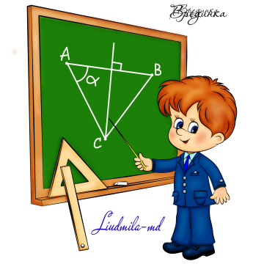
Рефлексия на уроке –
это совместная деятельность учащихся и учителя, позволяющая совершенствовать учебный процесс, ориентируясь на личность каждого ученика.
Универсальные учебные действия
Умение организовывать свои дела: ставить цель, планировать, получать и оценивать результат
Умение добывать, преобразовывать и представлять информацию
РЕГУЛЯТИВНЫЕ
ПОЗНАВАТЕЛЬНЫЕ
Умение донести свою позицию, понять других, договориться, чтобы сделать что-то сообща
КОММУНИКАТИВНЫЕ
Умение оценивать свои и чужие поступки, стремление к созидательной деятельности
ЛИЧНОСТНЫЕ
Качественное усвоение знаний
ПРЕДМЕТНЫЕ

Slide 15
Образовательный эффект рефлексии
Рефлексия создаёт условия для внутренней мотивации на деятельность.
Рефлексия помогает ученикам осмыслить получаемые результаты.
Рефлексия помогает наметить цели будущей работы, «соединить» результаты с целями.

Slide 16
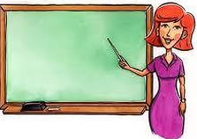
Рефлексия учителя
Что я делаю?
С какой целью?
Каковы результаты моей деятельности?
Как я этого достиг?
А можно ли сделать лучше?
Пока учитель задаёт себе эти вопросы – он развивается.
Рефлексия – залог развития и продвижения вперёд

Slide 17
Уважаемые коллеги,
я желаю вам успеха в развитии рефлексивных умений детей.

